Slide 1
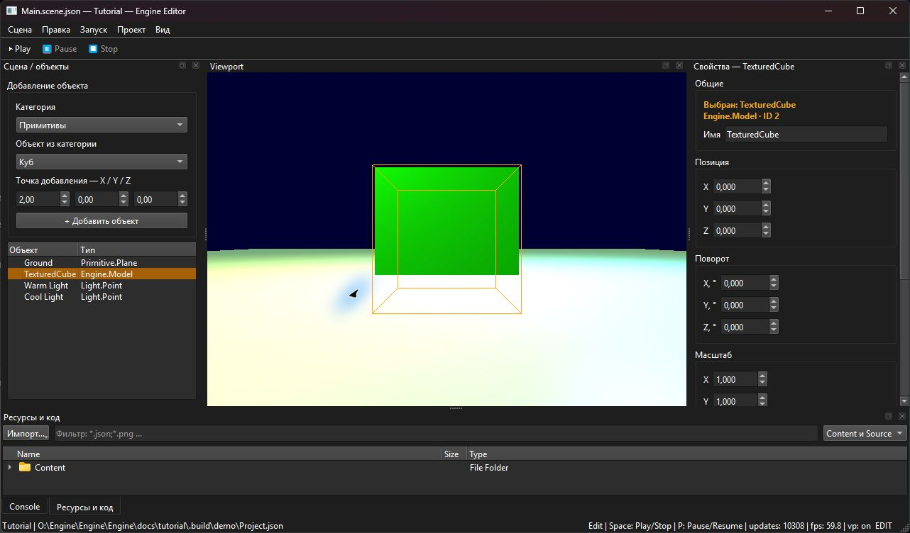
PainEngine
Практический туториал
Редактор и рабочие примеры C++
2026.10.28.2 / 30.10.2026
Notes:
Актуальный редактор и реальные снимки учебного проекта. Версия 2026.10.28.2; проверено по main на 30.10.2026, включая PR #8 и #10. Ранее удалённые пользователем разделы не восстановлены.
Источники в репозитории O:/Engine/Engine:
Engine/Version.json

Slide 2
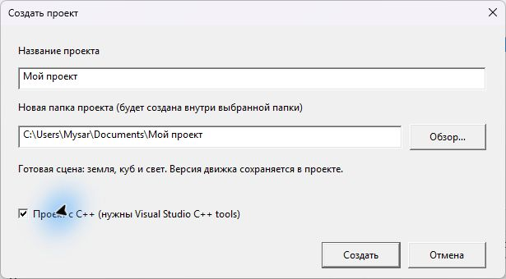
Первый проект в лаунчере
Создать проект
Выберите папку и название. C++ можно включить сразу или использовать шаблон без кода.
Редактировать
Выберите созданный проект в списке лаунчера и откройте редактор.
Флажок C++ создаёт исходники, включая RotatingCube. Нужны Visual Studio C++ tools и Windows SDK.
02
Notes:
Источники в репозитории O:/Engine/Engine:
Game/Launcher/Source/Main.cpp
Engine/BuildSupport/ProjectTools.ps1

Slide 3
Окно редактора
Слева
Категория, тип объекта и иерархия сцены.
Справа
Трансформация, модель, текстура и материал объекта.
Снизу
Ресурсы и код; рядом вкладка Console.
03
Notes:
Панели возвращаются через меню «Вид». В центре находится реальный D3D viewport.
Источники в репозитории O:/Engine/Engine:
Editor/Source/MainWindow.cpp

Slide 4
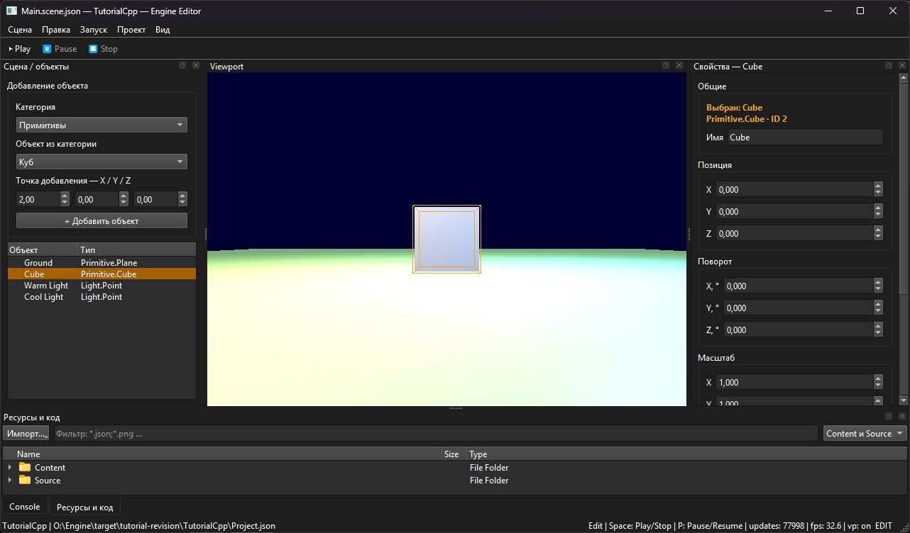
Камера и выделение в Edit
Камера
WASD; E / Q вверх и вниз. ПКМ + мышь для обзора, Shift для ускорения.
Выделение
ЛКМ — выбор; Tab — перебор; F — фокус; Esc — снять выбор.
Перемещение
Стрелки и Page Up / Page Down. Точные значения вводятся в свойствах.
Сначала щёлкните viewport. При вводе в текстовое поле горячие клавиши сцены не действуют.
04
Notes:
Источники в репозитории O:/Engine/Engine:
Editor/Source/ViewportWidget.cpp
Editor/Source/MainWindow.cpp

Slide 5
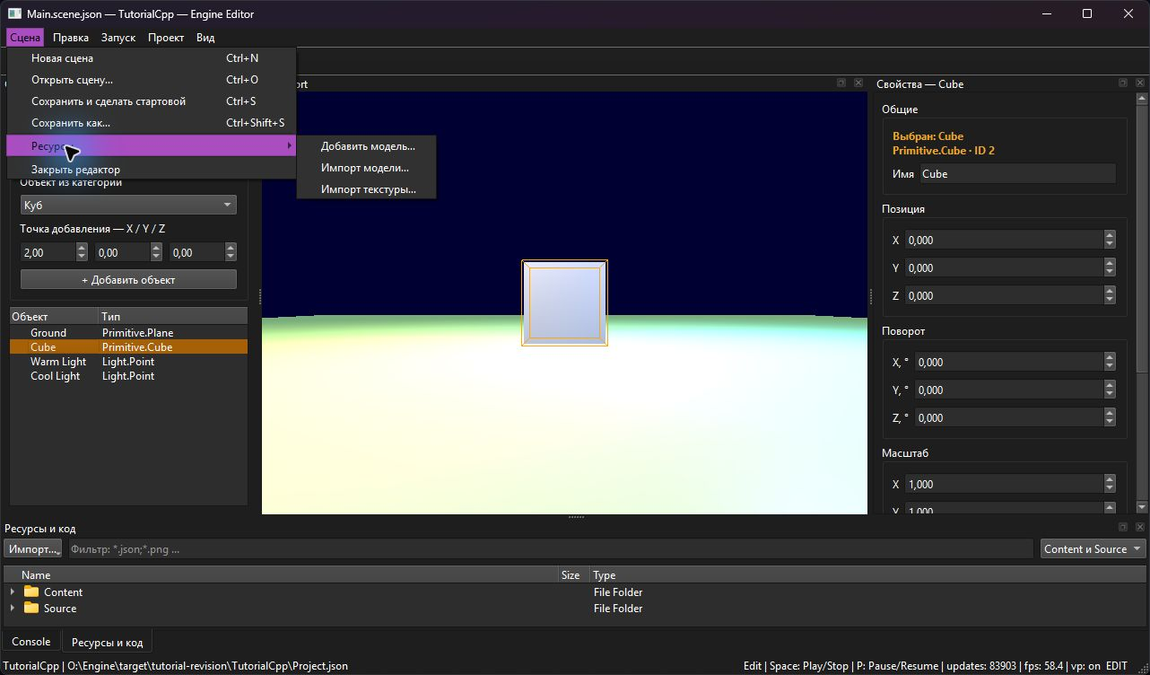
Импорт модели и текстуры
Импорт
Сцена → Ресурсы → Импорт модели… или Импорт текстуры…
Добавление
Дважды щёлкните модель в Content/Models, чтобы добавить её в сцену.
Назначение
Для отдельной текстуры: выберите объект и нажмите «Выбрать текстуру…».
Модели: GLB, glTF, OBJ, FBX, BLEND. Изображения: PNG, JPG, BMP, TGA.
05
Notes:
Импорт сначала копирует ресурс в Content. Сам импорт не добавляет объект в сцену. FBX/BLEND создают базовые материалы автоматически; прямой GLB/glTF/OBJ пока используют ручное назначение материала. Текстуру нужно импортировать до её назначения. Изменения сцены выполняются в Edit.
Источники в репозитории O:/Engine/Engine:
Editor/Source/AssetTools.cpp
Editor/Source/MainWindow.cpp
Engine/Source/Scene/ModelImport.cpp
Engine/docs/PROJECT-ASSETS.md

Slide 6
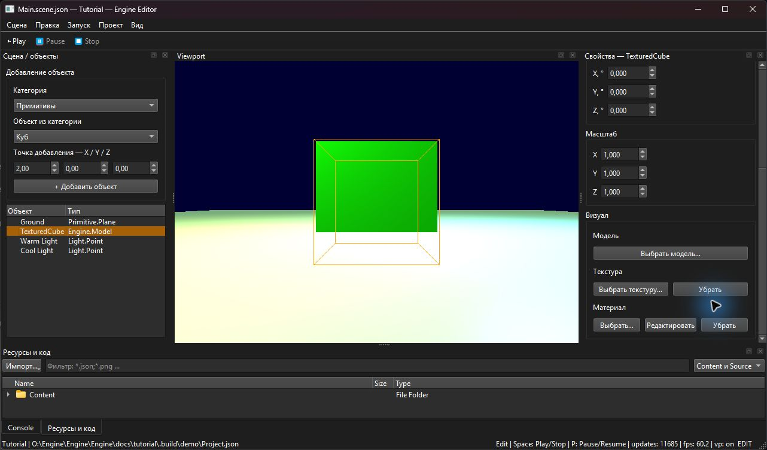
FBX / BLEND: модель сразу с материалом
Что создаётся
Модель, папки Materials и Textures, файл .import.json.
При добавлении
Материал назначится сам. BaseMap — текстура, Tint — базовый цвет.
Blender
Blender 4.2+. Переносится Image Texture из Base Color.
Базовый opaque-материал и UV0. Normal, roughness, metallic и сложный граф узлов не переносятся.
06
Notes:
FBX копирует внешние и извлекает встроенные цветовые изображения. BLEND преобразуется в GLB фоновым Blender; после импорта Blender для запуска проекта не нужен. Материалы всех мешей создаются, но объект пока использует один — материал первого меша. Изображение используется через BaseMap, поэтому поле отдельной текстуры объекта остаётся пустым. В примере на скриншоте BaseMap — импортированная зелёная картинка. Внешние изображения должны существовать, упакованные поддерживаются. Процедурные материалы предварительно запеките. Повторный импорт создаёт отдельную папку. Прямые GLB/glTF/OBJ не получают этот автоматический материал.
Источники в репозитории O:/Engine/Engine:
Engine/Source/Scene/ModelImport.cpp
Engine/Source/Scene/SceneAssets.cpp
Engine/docs/PROJECT-ASSETS.md

Slide 7
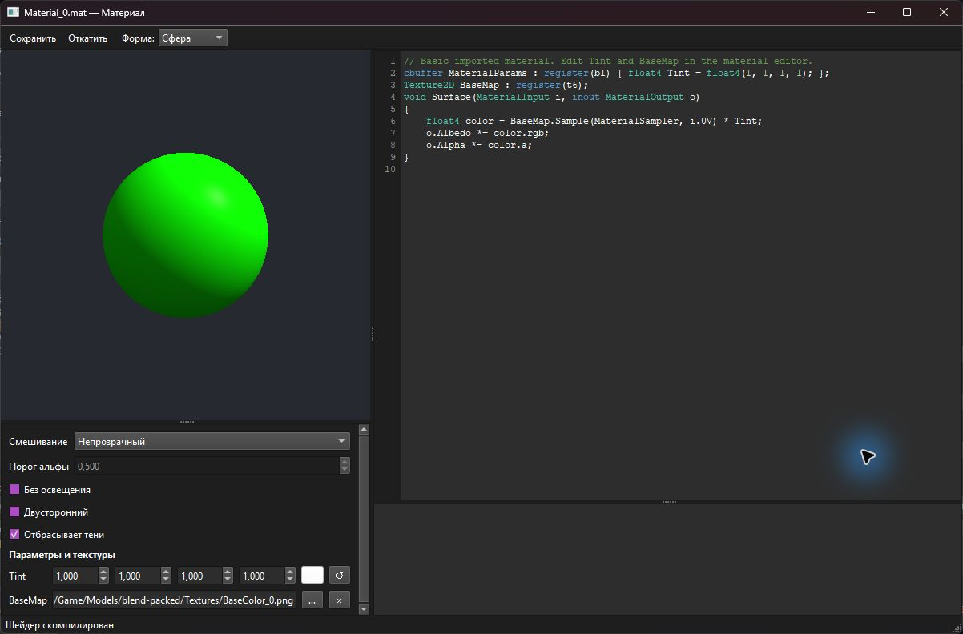
Редактор материала
Открыть
Свойства → Материал → Редактировать или двойной щелчок по .mat.
Настроить
Слева — превью, Tint и BaseMap. Справа — код HLSL поверхности.
Сохранить
Параметры видны сразу. Ctrl+S в этом окне сохраняет .mat и применяет HLSL.
Ctrl+S основного окна сохраняет сцену. F6 перечитывает материалы после внешних изменений.
07
Notes:
Если материал ещё не назначен, «Редактировать» создаёт .mat и .hlsl в Content/Materials. «Выбрать…» назначает готовый .mat; «Убрать» возвращает материал по умолчанию. Превью: сфера, куб или плоскость; мышь вращает камеру, колесо приближает. Смешивание: opaque, masked, translucent, additive; доступны unlit, two-sided и тени. Поля параметров отражаются из HLSL: MaterialParams/b1, Texture2D/t6 и далее. Ошибки компиляции появляются под кодом, двойной щелчок ведёт к строке. «Откатить» восстанавливает файлы с диска. Назначение материала меняется в Edit, параметры самого материала можно смотреть и в Play. Один .mat разделяется между использующими его объектами.
Источники в репозитории O:/Engine/Engine:
Editor/Source/MaterialEditorWindow.cpp
Editor/Source/MainWindow.cpp
Engine/docs/MATERIALS.md

Slide 8
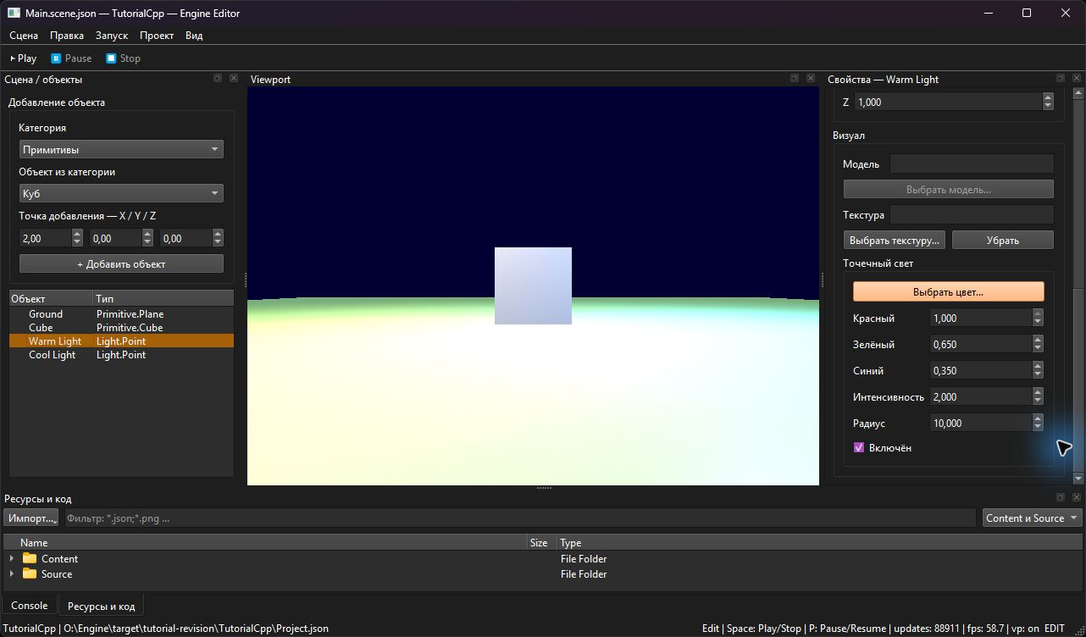
Свет, частицы и небо
Свет
Выберите источник. В свойствах задаются цвет, интенсивность и радиус.
Частицы
В категории «Частицы» выберите искры или дым.
Небо
Категория «Окружение» → «Базовое небо».
Параметры выбранного типа находятся ниже трансформации в правой панели.
08
Notes:
Источники в репозитории O:/Engine/Engine:
Editor/Source/MainWindow.cpp
Engine/Include/Engine/Project/StandardTypes.h

Slide 9
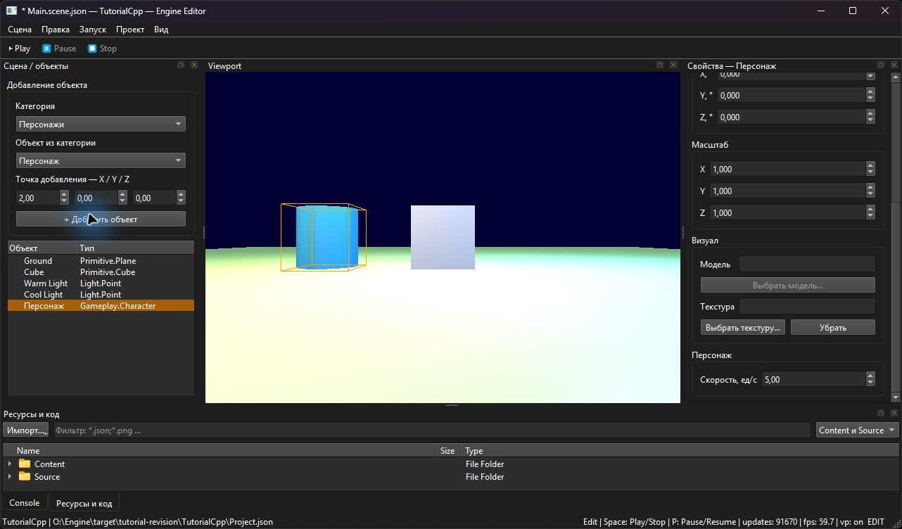
Стандартный персонаж
Добавление
Категория «Персонажи» → «Персонаж» → «Добавить объект».
Управление
Назначьте персонажа в настройках Play.
09
Notes:
Добавьте персонажа и назначьте его в диалоге Play.
Источники в репозитории O:/Engine/Engine:
Editor/Source/MainWindow.cpp

Slide 10
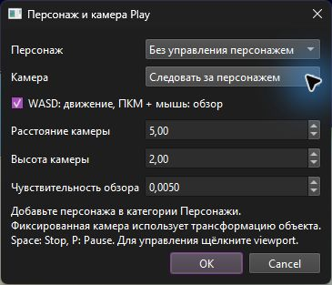
Назначение для Play
Персонаж
Выберите объект сцены в первом поле.
Камера
«Следовать за персонажем» или отдельная «Камера Play».
Ввод
Включите WASD и обзор с ПКМ. Затем щёлкните viewport в Play.
Запуск → Настроить Play…
10
Notes:
Начальные параметры диалога: расстояние 5, высота 2, чувствительность 0.005. Настройки сохраняются вместе со сценой.
Источники в репозитории O:/Engine/Engine:
Editor/Source/MainWindow.cpp
Engine/docs/INPUT-CHARACTER.md

Slide 11
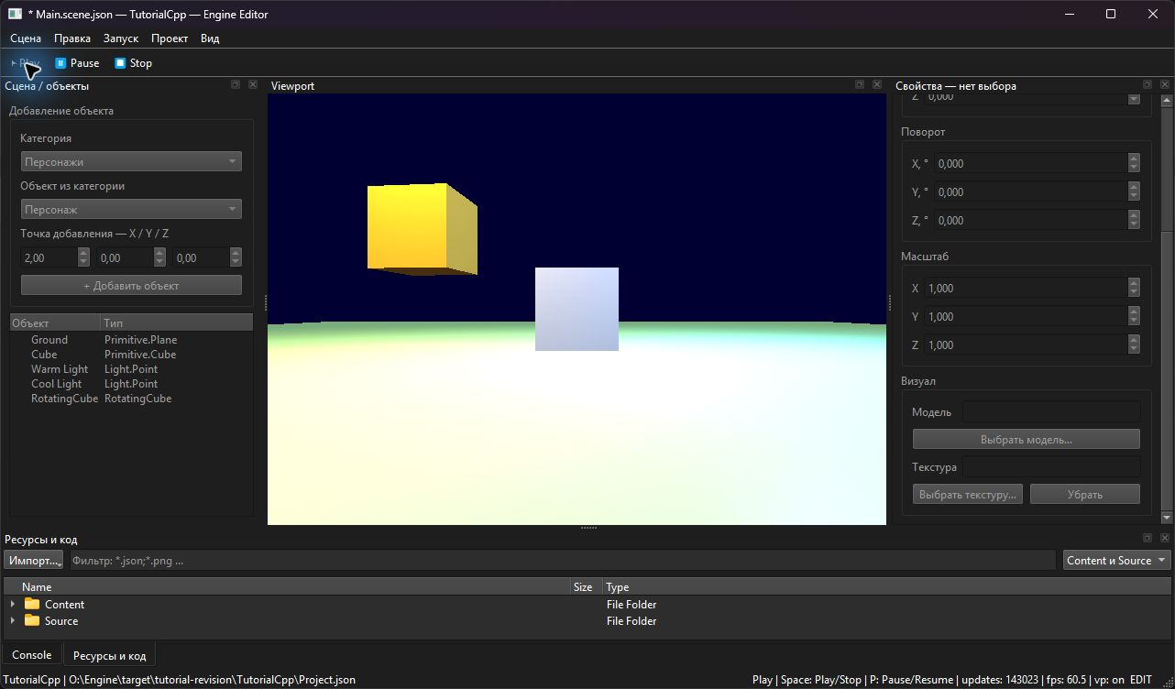
Edit, Play, Pause и Stop
Play / Pause
Play запускает копию сцены. Pause / Resume — пауза и продолжение.
Stop
Возвращает рабочую сцену и камеру Edit.
Отдельное окно
Отдельный запуск использует сохранённые файлы проекта.
В viewport: Space — Play / Stop, P — Pause / Resume.
11
Notes:
Отдельный запуск: Запуск → Запустить отдельным окном.
Источники в репозитории O:/Engine/Engine:
Editor/Source/MainWindow.cpp
Editor/Source/ViewportWidget.cpp

Slide 12
Сохранение и структура проекта
Файл / папка | Назначение
Project.json | Пути к модулю, Content и стартовой сцене
Engine.lock.json | Закреплённая версия и конфигурация движка
Content/Scenes | Сцены с объектами, трансформациями и настройками Play
Content/Models, Textures, Materials | Модели, изображения, файлы .mat и .hlsl
Source и Build.ps1 | Код и запуск сборки C++ проекта
Binaries | Собранные версии DLL проекта
Ctrl+S: «Сохранить и сделать стартовой». Для переноса сохраняйте всю папку проекта.
12
Notes:
В текущем меню сохранение делает выбранную сцену стартовой. «Сохранить как…» создаёт отдельный файл. Сцена содержит ссылки на ресурсы, поэтому одного JSON недостаточно для переноса. После успешной сборки C++ Project.json указывает на новую DLL в Binaries. Не удаляйте активную DLL. Старые сцены без персонажа продолжают открываться. Персонаж и назначения Play сохраняются в данных компонентов. Ctrl+S в основном окне сохраняет сцену, но не несохранённые правки открытого материала. Сохраните материал в его собственном окне. У импортированных моделей Materials и Textures лежат внутри папки модели.
Источники в репозитории O:/Engine/Engine:
Engine/docs/CODE-PROJECTS.md
Engine/docs/SCENE-JSON.md
Editor/Source/MainWindow.cpp

Slide 13
Граница между редактором и C++
Задача | Без кода | Через SDK / C++
Сцена и оформление | Модели, материалы, свет, эффекты | Свои компоненты и данные
Персонаж | Назначение для Play | Свой Character и поведение
Камера Play | Слежение или отдельная камера | Свой UpdateCamera / SceneCamera
Управление | Стандартные WASD и ПКМ | Действия, сочетания, обработчики
Каталог объектов | Встроенные типы | Регистрация своих классов
Контроллер создаётся игрой и не является отдельным добавляемым объектом сцены.
13
Notes:
Графического редактора переназначения всех действий сейчас нет. Привязки можно менять в C++ без замены обработчиков. Каталог поддерживает Component, Character как семейство компонента, Game и обычные Object через существующий адаптер. Класс Game выбирается отдельно для запуска, а компоненты и поддерживаемые Object появляются в палитре после сборки и перезапуска.
Источники в репозитории O:/Engine/Engine:
Engine/docs/INPUT-CHARACTER.md
Engine/docs/CODE-PROJECTS.md
Editor/Source/CodeTools.cpp

Slide 14
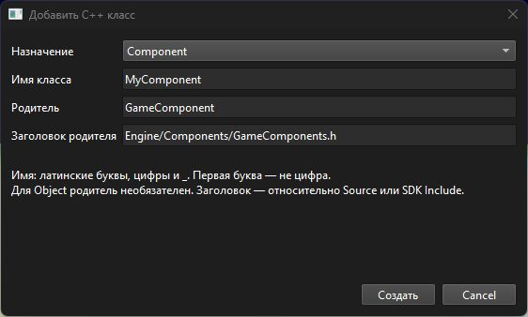
Создание C++ класса
Мастер
Проект → C++ → Добавить C++ класс… Выберите родителя и задайте имя.
Исходники
Мастер создаёт Source/Имя.h и Source/Имя.cpp.
Сборка
Ctrl+Alt+R — сборка и Hot Reload. Выполняйте в Edit.
Для имени класса: латиница, цифры и _. Начинайте с буквы или _.
14
Notes:
Источники в репозитории O:/Engine/Engine:
Editor/Source/CodeTools.cpp
Editor/Include/CodeClassDialog.h
Engine/BuildSupport/ProjectTools.ps1

Slide 15
Базовый C++ проект: вращающийся куб
Готовый пример
RotatingCube.h/.cpp создаются вместе с C++ проектом.
Запуск
ProjectGame добавляет куб при Play или отдельном запуске.
В Edit
Выберите «Классы проекта» → RotatingCube и добавьте объект.
Поворот вокруг Y: 90°/с. Позиция остаётся прежней.
15
Notes:
ProjectGame не добавляет второй пример, если в сцене уже есть RotatingCube или его наследник. Подключение C++ не переписывает файл сохранённой сцены. Существующие C++ проекты не обновляются автоматически.
Источники в репозитории O:/Engine/Engine:
Engine/BuildSupport/ProjectTools.ps1
Engine/docs/tutorial/examples/ProjectGame.cpp
Engine/docs/tutorial/examples/RotatingCube.cpp
Engine/docs/tutorial/examples/RotatingCube.h

Slide 16
RotatingCube: класс и геометрия
// Source/RotatingCube.h
#pragma once
#include <Engine/Components/ComponentAnnotations.h>
#include <Engine/Components/SpecificComponents/CubeComponent.h>
ENGINE_COMPONENT("RotatingCube")
class RotatingCube : public CubeComponent {
public:
RotatingCube();
void Tick(float deltaTime) override;
};
// Source/RotatingCube.cpp
#include "RotatingCube.h"
RotatingCube::RotatingCube() {
InitCube();
SetColor({1.0f, 0.65f, 0.2f, 1.0f});
}
ENGINE_COMPONENT добавляет класс в каталог проекта.
InitCube создаёт геометрию.
Конструктор задаёт исходный вид.
16
Notes:
Источники в репозитории O:/Engine/Engine:
Engine/BuildSupport/ProjectTools.ps1
Engine/Include/Engine/Components/SpecificComponents/CubeComponent.h

Slide 17
Вращение на месте в Tick
#include "RotatingCube.h"
#include <cmath>
void RotatingCube::Tick(float deltaTime)
{
CubeComponent::Tick(deltaTime);
auto rotation = GetRotation();
rotation.y = std::fmod(
rotation.y + 90.0f * deltaTime, 360.0f);
SetRotation(rotation);
}
SetRotation принимает градусы.
deltaTime — время шага в секундах.
Позицию не меняем, поэтому куб вращается на месте.
В ProjectGame: SetSimulationTimeScale(1.0f). Полный оборот — четыре секунды.
17
Notes:
Источники в репозитории O:/Engine/Engine:
Engine/BuildSupport/ProjectTools.ps1
Engine/Source/Components/GameComponents.cpp

Slide 18
Создание объекта в мире
// В ProjectGame::AfterInitialize()
Game::AfterInitialize();
SetSimulationTimeScale(1.0f);
auto& scene = GetScene();
std::unique_ptr<GameComponent> cube =
std::make_unique<RotatingCube>();
cube->SetPosition({2.0f, 1.0f, 0.0f});
const auto added = scene.AddComponent(
"MyCube", cube, "RotatingCube");
if (added.result != SceneResult::Ok &&
added.result != SceneResult::Deferred)
throw std::runtime_error("Cannot spawn cube");
Подключите RotatingCube.h и <stdexcept>.
Сцена получает владение объектом.
Имя должно быть уникальным. Во время обновления добавление может быть отложено.
Полный ProjectGame.cpp дополнительно проверяет, что куб ещё не добавлен.
18
Notes:
Фрагмент внутри AfterInitialize пользовательского Game. В полном приложенном ProjectGame.cpp есть includes, проверка отсутствия RotatingCube и подбор свободного имени.
Источники в репозитории O:/Engine/Engine:
Engine/BuildSupport/ProjectTools.ps1
Engine/Include/Engine/Scene/Scene.h

Slide 19
Импортированная модель из C++
#include <Engine/Scene/SceneAssets.h>
// Файл уже импортирован через редактор.
auto model = SceneAssets::CreateModel(
"/Game/Models/blend-packed/blend-packed.glb");
model->SetPosition({-2.0f, 0.0f, 0.0f});
const auto added = game.GetScene().AddComponent(
"MyModel", model, SceneAssets::ModelType);
if (added.result != SceneResult::Ok &&
added.result != SceneResult::Deferred)
throw std::runtime_error("Cannot spawn model");
/Game — папка Content проекта.
CreateModel читает .import.json и назначает материал, созданный при импорте FBX/BLEND.
Подставьте путь вашей модели.
Полная функция в ModelExample.h/.cpp: SpawnModel(game, "MyModel", путь_модели).
19
Notes:
Объект создаётся из уже импортированного файла. BLEND после импорта становится GLB. Не отделяйте модель от .import.json, Materials и Textures: это единый переносимый набор. CreateModel(path, false) отключает автоматическое назначение материала. Имя объекта должно быть свободным.
Источники в репозитории O:/Engine/Engine:
Engine/docs/tutorial/examples/ModelExample.cpp
Engine/Source/Scene/SceneAssets.cpp
Engine/Include/Engine/Scene/SceneAssets.h
Engine/docs/PROJECT-ASSETS.md

Slide 20
Материал и текстура из C++
// object — GameComponent&, ресурс уже в Content.
const std::string material = "/Game/Materials/Wood.mat";
SceneAssets::ValidateMaterial(material);
if (!object.SetMaterialAsset(material))
throw std::runtime_error("Material unsupported");
// Отдельная текстура объекта: материал сохраняется.
if (!object.TrySetTexture("/Game/Textures/grid.png"))
throw std::runtime_error("Cannot set texture");
// Убрать отдельную текстуру, оставив материал:
object.TrySetTexture("");
BaseMap меняйте в редакторе материала.
Отдельная текстура объекта дополнительно умножает его цвет.
SetMaterialAsset назначает ссылку; шейдер компилируется при отрисовке.
Для новой геометрии используйте CreateModel. TrySetTexture меняет изображение, а не модель.
20
Notes:
Сначала импортируйте grid.png, создайте Wood.mat и убедитесь, что shader и BaseMap доступны. TrySetTexture проверяет изображение и сохраняет прежнюю текстуру при ошибке. ValidateMaterial проверяет файл материала, но не успешность компиляции HLSL. В редакторском коде Scene::SetTextureAsset/SetMaterialAsset также меняют ревизию сцены, но возвращают Busy во время обновления. SceneAssets::Apply без четвёртого аргумента сбрасывает материал: для его сохранения передайте object.GetMaterialAsset(). Функции AssignMaterial и AssignTexture приведены в ModelExample.cpp.
Источники в репозитории O:/Engine/Engine:
Engine/docs/tutorial/examples/ModelExample.cpp
Engine/Include/Engine/Components/GameComponents.h
Engine/Source/Scene/SceneAssets.cpp
Engine/Source/Scene/Scene.cpp

Slide 21
Ввод: поля и жизненный цикл
#pragma once
// Source/InputCube.h
#include "RotatingCube.h"
#include <Engine/InputDevice/InputActions.h>
ENGINE_COMPONENT("InputCube")
class InputCube : public RotatingCube {
public:
void BeginPlay() override;
void Tick(float deltaTime) override;
private:
bool spinning_ = true;
unsigned nextCube_ = 1;
Input::Connection toggle_, spawn_;
Input::Scope inputScope_;
void SpawnCube();
};
BeginPlay вызывается перед первым игровым вводом и Tick.
Connection нужно хранить.
Scope объявлен последним из полей: он отключит обработчики до разрушения их состояния.
Скопируйте InputCube.h/.cpp из примеров в Source и добавьте один InputCube в сцену после сборки.
21
Notes:
Источники в репозитории O:/Engine/Engine:
Engine/docs/tutorial/examples/InputCube.h
Engine/Source/MainGame/BaseGameClass/Game.cpp

Slide 22
Клавиша R: остановить вращение
void InputCube::BeginPlay()
{
RotatingCube::BeginPlay();
auto& input = GetGame()->GetInput();
input.Bind({"ToggleRotation",
Input::Context::Game, {Keys::R}});
toggle_ = input.Subscribe(inputScope_,
Input::Context::Game, "ToggleRotation",
Input::Phase::Pressed,
[this](const Input::Event&) {
spinning_ = !spinning_;
});
// Здесь же добавьте привязку N со следующего слайда.
}
R переключает вращение один раз на нажатие.
В Tick:
RotatingCube::Tick(
spinning_ ? deltaTime : 0.0f);
После Play щёлкните viewport.
Контекст Game получает ввод в сфокусированном viewport в Play; Pause и потеря фокуса сбрасывают действия.
22
Notes:
Источники в репозитории O:/Engine/Engine:
Engine/docs/tutorial/examples/InputCube.cpp
Engine/Include/Engine/InputDevice/InputActions.h

Slide 23
Клавиша N: создать новый куб
// Продолжение InputCube::BeginPlay()
input.Bind({"SpawnCube",
Input::Context::Game, {Keys::N}});
spawn_ = input.Subscribe(inputScope_,
Input::Context::Game, "SpawnCube",
Input::Phase::Pressed,
[this](const Input::Event&) { SpawnCube(); });
// В InputCube::SpawnCube()
std::unique_ptr<GameComponent> cube =
std::make_unique<RotatingCube>();
cube->SetPosition(GetLocalPosition() +
glm::vec3(2.0f * number, 0, 0));
const auto added = scene.AddComponent(
name, cube, "RotatingCube");
SpawnCube получает GetGame()->GetScene().
number — счётчик, name — свободное имя SpawnedCubeN.
В полном файле проверяются имя и результат добавления.
Новый куб появляется в копии Play. После Stop он исчезает вместе с этой копией.
23
Notes:
На слайде фрагменты. Полная SpawnCube в приложенном InputCube.cpp получает сцену, подбирает уникальное имя и проверяет результат AddComponent. Пример рассчитан на один InputCube: клавиши R/N зарегистрированы в общем контексте Game.
Источники в репозитории O:/Engine/Engine:
Engine/docs/tutorial/examples/InputCube.cpp

Slide 24
Сочетания и переназначение
// В BeginPlay после привязки ToggleRotation
input.Unbind(Input::Context::Game, "ToggleRotation");
input.Bind({"ToggleRotation", Input::Context::Game,
{Keys::Control, Keys::R}});
// Две привязки одной оси
input.Bind({"MoveX", Input::Context::Game,
{Keys::D}, 1});
input.Bind({"MoveX", Input::Context::Game,
{Keys::A}, -1});
Обработчик ToggleRotation остаётся прежним.
Ctrl + R — одновременное удержание клавиш.
Для MoveX подпишитесь на Phase::Axis и читайте e.value. A + D даёт ноль.
24
Notes:
Привязки меняйте в потоке движка. Unbind сбрасывает активное действие и требует отпускания клавиш. Полный контракт в InputActions.h.
Источники в репозитории O:/Engine/Engine:
Engine/Include/Engine/InputDevice/InputActions.h
Engine/docs/INPUT-CHARACTER.md

Slide 25
Своя схема управления
class MyController : public CharacterController {
public:
using CharacterController::CharacterController;
void BindInput() override {
game_.GetInput().Bind({"Go",
Input::Context::Game, {Keys::I}});
connections_.push_back(game_.GetInput().Subscribe(
inputScope_, Input::Context::Game, "Go",
Input::Phase::Axis,
[this](const Input::Event& e) {
forward_ = e.value;
}));
}
};
I задаёт движение вперёд и заменяет стандартные привязки.
Game выбирает контроллер в методе фабрики. Пример — в README.txt.
Для своей камеры переопределите UpdateCamera().
Выберите MyGame: Проект → C++ → Типы C++ проекта…; персонажа назначьте в настройках Play.
25
Notes:
Добавьте #include <Engine/MainGame/CharacterController.h>. В пользовательском Game объявите std::unique_ptr<CharacterController> CreateCharacterController() override; и реализуйте: std::unique_ptr<CharacterController> MyGame::CreateCharacterController() { return std::make_unique<MyController>(*this); }. Выберите MyGame через «Типы C++ проекта… → Выбрать Game». Персонажа по-прежнему назначьте в «Настроить Play…». Оставьте управление включённым, чтобы контроллер был активен. Здесь BindInput полностью заменяет стандартную схему, поэтому WASD и обзор ПКМ больше не зарегистрированы этим контроллером. При необходимости добавьте собственные оси, свой Tick и UpdateCamera. Character можно заменить через Possess.
Источники в репозитории O:/Engine/Engine:
Engine/Include/Engine/MainGame/CharacterController.h
Engine/Source/MainGame/CharacterController.cpp
Engine/docs/INPUT-CHARACTER.md
Editor/Source/CodeTools.cpp
Engine/docs/tutorial/examples/MyController.h

Slide 26
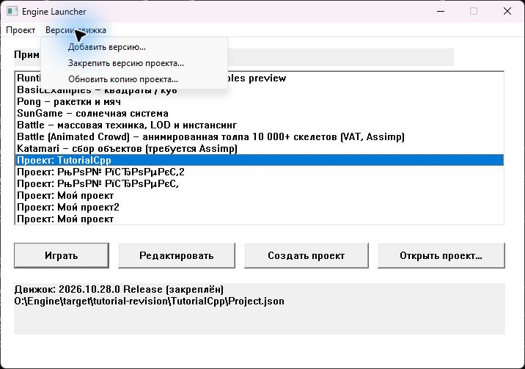
Обновление движка и проекта
Версия
Engine.lock.json закрепляет выпуск и конфигурацию.
Обновление
Добавьте выпуск. Затем выберите «Обновить копию проекта…».
Проект C++
Пересоберите DLL новым SDK и проверьте сцену и Play.
Исходный проект сохраняется; обновление выполняется в копии.
26
Notes:
На скриншоте выбран старый учебный проект: 2026.10.28.0 — его закреплённая версия, а не текущая версия движка. Текущий выпуск — 2026.10.28.2. Команда «Закрепить версию проекта…» задаёт привязку, а «Обновить копию проекта…» сохраняет исходный проект. После перехода на SDK с материалами пересоберите C++ DLL.
Источники в репозитории O:/Engine/Engine:
Game/Launcher/Source/Main.cpp
Engine/docs/ENGINE-VERSIONS.md

Slide 27
Частые вопросы при первом запуске
Симптом | Что проверить
Персонаж не двигается | Play, фокус viewport, назначение и флажок управления
BLEND не импортируется | Blender 4.2+, доступные картинки или упакованные текстуры
Материал рисуется шахматкой | Ошибки HLSL, путь .mat; после исправления нажмите F6
Новый класс не виден | Успешная сборка, регистрация и Hot Reload в Edit
Ошибка сборки / загрузки | Console, CodeBuild.log и логи кандидата в Binaries
Пропала модель или текстура | Ресурс импортирован в Content и перенесён вместе с проектом
27
Notes:
При ошибке сборки смотрите первую ошибку в Console / CodeBuild.log. Предыдущая DLL сохраняется. При ошибке загрузки проверьте логи кандидата в Binaries. При недоступной указанной текстуре FBX/BLEND импорт отклоняется. Сложный Blender Base Color нужно запечь в изображение. Без цветовой картинки создаётся однотонный материал. Для Blender можно указать PAINENGINE_BLENDER — полный путь к blender.exe. При первом создании класса используйте корректный C++ идентификатор.
Источники в репозитории O:/Engine/Engine:
Engine/docs/CODE-PROJECTS.md
Editor/Include/CodeClassDialog.h
Engine/docs/INPUT-CHARACTER.md
Engine/docs/MATERIALS.md
Engine/docs/PROJECT-ASSETS.md

